Slide 1
Educación Superior en México
Perspectiva de los mexicanos sobre los estudios profesionales

Slide 2
Metodología
Encuesta nacional con muestra probabilística representativa aplicada a mexicanos de 18 años y mayores, residentes en el territorio nacional al momento del levantamiento (marzo 2016).
Se realizaron 1208 encuestas con un margen de error teórico de +-2.8 a un nivel de confianza estadística de 95%.
El diseño del instrumento y levantamiento fue realizado por Data Opinión Pública y Mercados S.C. Las variables incluidas en el cuestionario sobre Educación Superior fueron propuestas por el COP UVM.
Se presentan resultados contrastando la opinión de los encuestados sobre educación pública y privada; a su vez los resultados presentados están agrupados por tipo de localidad, región, nivel de escolaridad e ingresos del hogar.

Slide 3
Perfil sociodemográfico

Slide 4
Perfil sociodemográfico
Por edad
Porcentaje
n=1208

Slide 5
Perfil sociodemográfico
Ocupación
Por escolaridad
Porcentaje
n=1208

Slide 6
Tipo de localidad

Slide 7
La educación superior y su impacto en el nivel de vida de las personas

Slide 8
Perspectiva de la Educación Superior en México
 | Puntaje
Estudiar una licenciatura contribuye de manera importante a elevar el nivel de vida de las personas | 85
Estudiar una licenciatura garantiza conseguir un mejor trabajo | 70
La oferta de educación superior en nuestro país responde a las necesidades de México | 48
Los puntajes se obtuvieron a partir de la conversión de una escala Likert.
n=1176

Slide 9
Estudiar una licenciatura contribuye de manera importante a elevar el nivel de vida de las personas
Agrupado por región
Puntuación
n=1176

Slide 10
Estudiar una licenciatura contribuye de manera importante a elevar el nivel de vida de las personas
Agrupado por escolaridad
n=1180

Slide 11
Estudiar una licenciatura contribuye de manera importante a elevar el nivel de vida de las personas
Agrupado por ingreso del hogar
n=1180

Slide 12
La educación superior y su impacto en la empleabilidad

Slide 13
Estudiar una licenciatura garantiza tener un mejor trabajo
n=1200

Slide 14
Estudiar una licenciatura garantiza tener un mejor trabajo
Agrupado por nivel de escolaridad
n=1180

Slide 15
Estudiar una licenciatura garantiza tener un mejor trabajo
Agrupado por ingreso del hogar
n=1180

Slide 16
La educación superior como respuesta a las necesidades del país

Slide 17
La oferta de educación superior responde a las necesidades de nuestro país
n=1200

Slide 18
La oferta de educación superior responde a las necesidades de nuestro país
Agrupado por nivel de escolaridad
n=1180

Slide 19
La oferta de educación superior responde a las necesidades de nuestro país
Agrupado por ingreso del hogar
n=1180

Slide 20
Percepción sobre la importancia de la educación superior y sus variantes en nuestro país

Slide 21
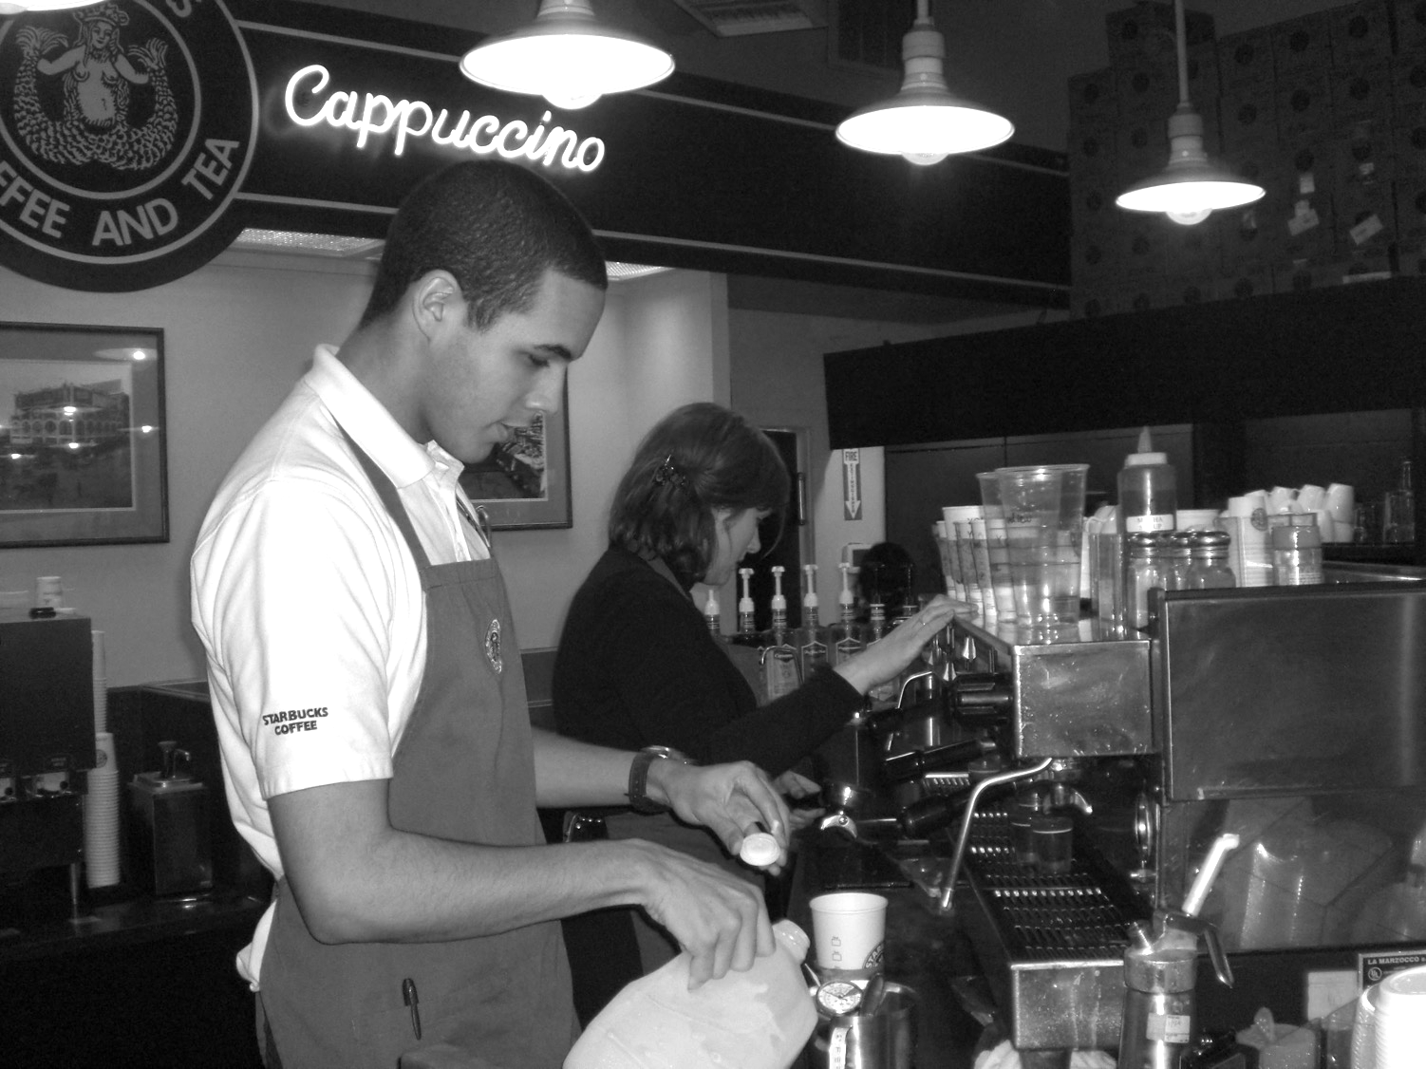
ESTUDIAR TIEMPO COMPLETO O TRABAJAR MIENTRAS ESTUDIA

Slide 22
¿Qué recomendaría a un amigo: dedicarse a sus estudios o trabajar mientras estudia Por tipo de localidad
Porcentaje
n=1168

Slide 23
¿Qué recomendaría a un amigo: dedicarse a sus estudios o trabajar mientras estudia? Por región
Porcentaje
n=1168

Slide 24
¿Qué recomendaría a un amigo: dedicarse a sus estudios o trabajar mientras estudia? Por ingreso familiar
Porcentaje
n=1168

Slide 25
PROGRAMA TRADICIONAL VS. PROGRAMA EN LÍNEA

Slide 26
¿Qué recomendaría a un amigo: estudiar un programa tradicional (acuda a clases) o estudiar en línea? por tipo de localidad
n=1142

Slide 27
¿Qué recomendaría a un amigo: estudiar un programa tradicional (acuda a clases) o estudiar en línea por Región
Porcentaje
n=1142

Slide 28
UNIVERSIDAD PÚBLICA VS. PRIVADA

Slide 29
¿Qué recomendaría a un amigo: estudiar en una universidad pública o una universidad privada? por tipo de localidad
Porcentaje
n=1140

Slide 30
¿Qué recomendaría a un amigo: estudiar en una universidad pública o una universidad privada? Por región
Porcentaje
n=1140

Slide 31
¿Qué recomendaría a un amigo: estudiar en una universidad pública o una universidad privada? Por ingreso del hogar
Porcentaje

Slide 32
Evaluación de universidades públicas y privadas
Calidad de la formación técnica impartida a sus alumnos por tipo de localidad
n pública=1093
Puntaje en escala del 1 al 10
n privada=1056

Slide 33
Evaluación de universidades públicas y privadas
Calidad de la formación técnica impartida a sus alumnos por Escolaridad
n pública=1083
Puntaje en escala del 1 al 10
n privada=1047

Slide 34
Evaluación de universidades públicas y privadas
Calidad de la formación técnica impartida a sus alumnos por Ingreso del hogar
n pública=1070
Puntaje en escala del 1 al 10
n privada=1035

Slide 35
Evaluación de universidades públicas y privadas
Desarrollo de habilidades como comunicación, trabajo en equipo y liderazgo por Tipo de localidad
n pública=1075
Puntaje en escala del 1 al 10
n privada=1046

Slide 36
Evaluación de universidades públicas y privadas
Desarrollo de habilidades como comunicación, trabajo en equipo y liderazgo por Escolaridad
n pública=1065
Puntaje en escala del 1 al 10
n privada=1037

Slide 37
Evaluación de universidades públicas y privadas
Desarrollo de habilidades como comunicación, trabajo en equipo y liderazgo por Ingreso del hogar
n pública=1053
Puntaje en escala del 1 al 10
n privada=1024

Slide 38
Evaluación de universidades públicas y privadas
Manejo del Inglés por Tipo de Localidad
n pública=1073
Puntaje en escala del 1 al 10
n privada=1051

Slide 39
Evaluación de universidades públicas y privadas
Manejo del Inglés por Tipo de Escolaridad
n pública=1063
Puntaje en escala del 1 al 10
n privada=1042

Slide 40
Evaluación de universidades públicas y privadas
Manejo del Inglés por Ingreso del Hogar
n pública=1053
Puntaje en escala del 1 al 10
n privada=1029

Slide 41
Evaluación de universidades públicas y privadas
Oportunidades de empleo al concluir la carrera por Tipo de Localidad
n pública=1117
Puntaje en escala del 1 al 10
n privada=1085

Slide 42
Evaluación de universidades públicas y privadas
Oportunidades de empleo al concluir la carrera por Escolaridad
n pública=1107
Puntaje en escala del 1 al 10
n privada=1076

Slide 43
Evaluación de universidades públicas y privadas
Oportunidades de empleo al concluir la carrera por Ingreso del Hogar
n pública=1195
Puntaje en escala del 1 al 10
n privada=1064

Slide 44
Evaluación de universidades públicas y privadas
Prestigio por Tipo de Localidad
n pública=1101
Puntaje en escala del 1 al 10
n privada=1091

Slide 45
Evaluación de universidades públicas y privadas
Prestigio por Escolaridad
n pública=1091
Puntaje en escala del 1 al 10
n privada=1081

Slide 46
Evaluación de universidades públicas y privadas
Prestigio por Ingreso del Hogar
Puntaje en escala del 1 al 10
n pública=1079
n privada=1068

Slide 47
Conclusiones
Se registran diferencias importantes en la percepción de la educación superior en nuestro país entre diferentes segmentos de la población. En general, a menor nivel de educación, mejores expectativas de lo que la educación profesional puede ofrecer en materia de empleabilidad y nivel de vida.
No cabe duda que la región del país en que habitan los mexicanos es también un factor que genera diferencias importantes en la percepción. Quienes viven en el norte del país tienen en general, una mejor percepción de la influencia que tiene en la empleabilidad y calidad de vida, el contar con estudios profesionales.
A pesar de que la educación en instituciones privadas tiene mejor prestigio, la recomendación de la población en general es a estudiar en una institución pública, presumiblemente por que se considera que el acceso es más sencillo y el costo menor.

Slide 48
Conclusiones
La modalidad de educación tradicional (presencial) sigue siendo preferida por los mexicanos independientemente del segmento al que pertenezcan.
Estudiar una licenciatura parece asegurar una mejor calidad de vida y mejores expectativas para quién la estudia. No obstante, se considera que la oferta que tiene el país no es suficiente para cubrir las necesidades de los estudiantes.
Sin duda la educación superior en México enfrenta retos importantes como ofrecer alternativas que respondan a las necesidades del país y de los estudiantes, de manera que esa oferta favorezca el crecimiento profesional de sus estudiantes, amplíe y mejores sus opciones de empleo y con ello potencialice el desarrollo del país, con una clara contribución en materia de movilidad social.

